Slide 1
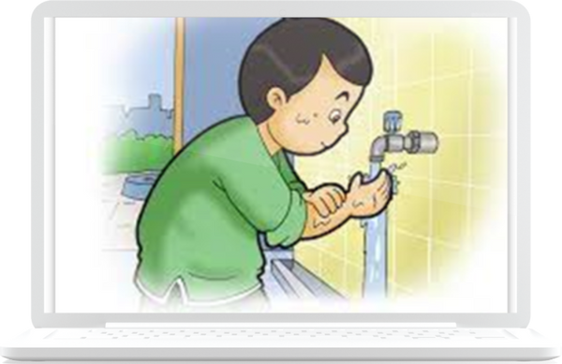

Ayo Belajar
"BAB WUDHU"
Untuk Siswa Kelas 2 SD
MULAI

Slide 2






PROFIL
MATERI
GAMBAR
VIDEO
QUIZZZ

Slide 3

PROFIL
Nurbaiti
21105244009
Teknologi Pendidikan A
Universitas Negeri Yogyakarta
nurbaiti.2021@student.uny.ac.id

Slide 4

MATERI
PENGERTIAN WUDHU
SUNNAH WUDHU
SYARAT WUDHU
BATALNYA WUDHU
RUKUN WUDHU
DO’A SETELAH WUDHU

Slide 5


Pengertian
Wudhu
a. Secara Bahasa
Wudhu merupakan perbuatan
Wadhu’ merupakan air wudhu
b. Secara syariat
Wudhu merupakan suatu bentuk peribadatan kepada Allah ta’ala dengan mencuci anggota tubuh tertentu dengan tata cara yang khusus.
c.Wudhu merupakan suatu ibadah yang ditetapkan oleh Allah ta’ala di dalam Al-Qur’an dan ditetapkan oleh Rasul-Nya dalam hadits.

Slide 6
Syarat
Wudhu
1. Islam
2. Mumayiz
3. Tidak berhadas besar
4. Dengan air yang suci dan menyucikan
5. Tidak ada yang menghalangi sampainya air ke kulit, seperti getah dan lain sebagainya yang melekat di atas kulit anggota wudhu

Slide 7


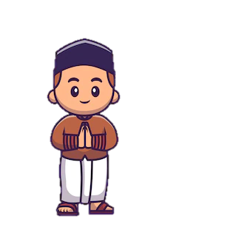
Rukun
Wudhu
1. Niat
2. Membasuh muka
3. Membasuh kedua tangan sampai siku
4. Menyapu sebagian kepala
5. Membasuh dua telapak kaki sampai kedua mata kaki
6. Menertibkan rukun-rukun diatas

Slide 8
Sunnah
Wudhu
1. Membaca basmalah
2.Membasuh kedua telapak tangan sampai pada pergelangan
3.Berkumur-kumur
4.Memasukkan air ke hidung
5.Menyapu seluruh kepala
6.Menyapu kedua telinga luar dan dalam
7.Menyilang-nyilangi jari-jemari kedua tangan
8.Mendahulukan anggota kanan daripada kiri
9.Membasuh setiap anggota tiga kali
10. Berturut-turut antara anggota
11. Jangan meminta pertolongan kepada orang lain kecuali jika terpaksa karena berhalangan misalnya sakit
12. Tidak diseka, kecuali apabila ada hajat.
13. Menggosok anggota wudhu agar menjadi lebih bersih
14. Menjaga supaya percikan air jangan kembali ke badan
15. Jangan bercakap-cakap sewaktu berwudhu, kecuali apabila ada hajat
16. Bersiwak (menggosok gigi) dengan benda kesat
17. Membaca dua kalimat syahadat dan menghadap kiblat ketika berwudhu
18. Berdoa sesudah wudhu
19. Membaca dua kalimat syahadat sesudah wudhu

Slide 9
Batalnya
Wudhu
1. Keluar sesuatu dari dua pintu atau dari salah satunya
2. Hilang akal (mabuk,
gila atau tidur)
3. Menyentuh qubul
dengan telapak tangan

Slide 10
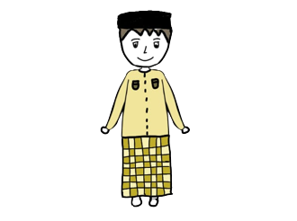
Do’a
Setelah Wudhu
شْهَدُ أَنْ لَا إلَهَ إلَّا اللهَ وَحْدَهُ لَا شَرِيكَ لَهُ وَأَشْهَدُ أَنَّ مُحَمَّدًا عَبْدُهُ وَرَسُولُهُ اللَّهُمَّ اجْعَلْنِي مِنَ التَّوَّابِينَ وَاجْعَلْنِيْ مِنْ الْمُتَطَهِّرِينَ
Artinya: "Aku bersaksi tiada Tuhan selain Allah Yang Maha Esa,
tidak ada sekutu baginya. Dan aku bersaksi bahwa Nabi Muhammad
adalah hamba dan utusannya. Ya Allah, jadikanlah aku bagian dari
orang-orang yang bertobat dan jadikanlah aku golongan
orang-orang yang suci".

Slide 11
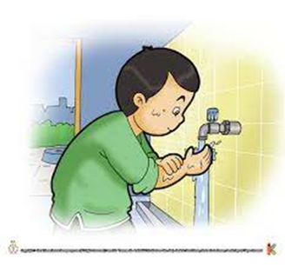
GAMBAR
1. Membasuh pergelangan tangan

Slide 12
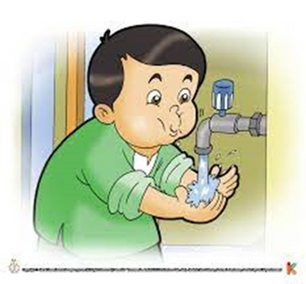
GAMBAR
2. Berkumur-kumur

Slide 13
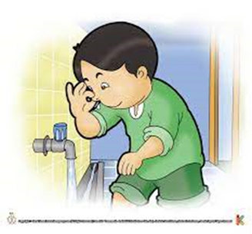
GAMBAR
3. Membasuh hidung

Slide 14
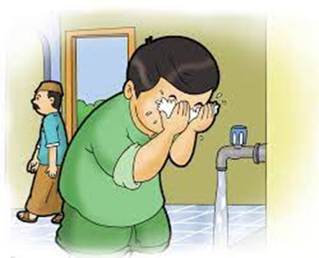
GAMBAR
4. Membasuh muka

Slide 15
GAMBAR
5. Membasuh tangan sampai siku-siku

Slide 16
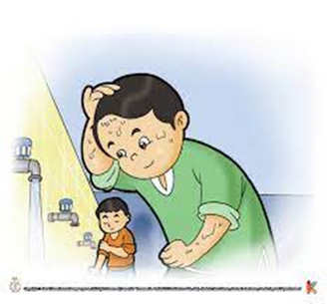
GAMBAR
6. Membasuh sebagian kepala

Slide 17
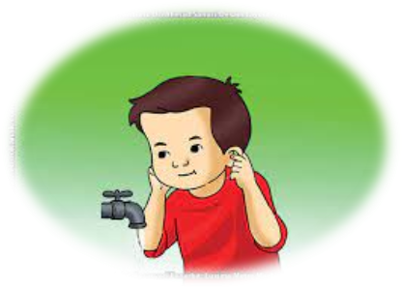
GAMBAR
7. Membasuh telinga

Slide 18
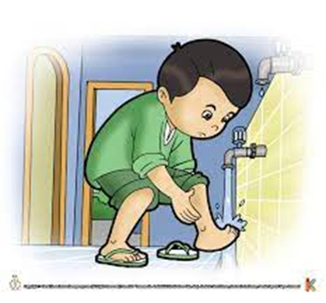
GAMBAR
8. Membasuh kaki sampai mata kaki

Slide 19

VIDEO
1. Video Tata Cara Wudhu

Slide 20


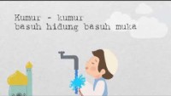



2. Video Animasi

Slide 21

GOOD JOB
TEMAN-TEMAN!!!

